Slide 1
ŚLUB w Prawosławiu
Tutaj wpisz tekst

Slide 2
zaręczyny
Najpierw pan młody prosi wybrankę o rękę w obecności rodziców, pytając o pozwolenie ojca przyszłej żony. I dopiero jeśli rodzice zaakceptują związek, ślub może się odbyć.

Slide 3
Ceremonia ślubna
Najpierw pan młody jedzie do kościoła i czeka na panią młodą. Ojciec prowadzi panią młodą do ślubu. Podczas ślubu wszyscy gromadzą się wokół pary młodej. W kulminacyjnym momencie ślubu, odpowiednik katolickiego księdza, czyli papas,udziela sakramentu, a świadek na przemian nakłada raz na pania młodą, raz na pan młodego ślubne wianki. Młoda para pije kilka łyków czerwonego wina z tego samego kielicha i nakłada sobie obrączki

Slide 4
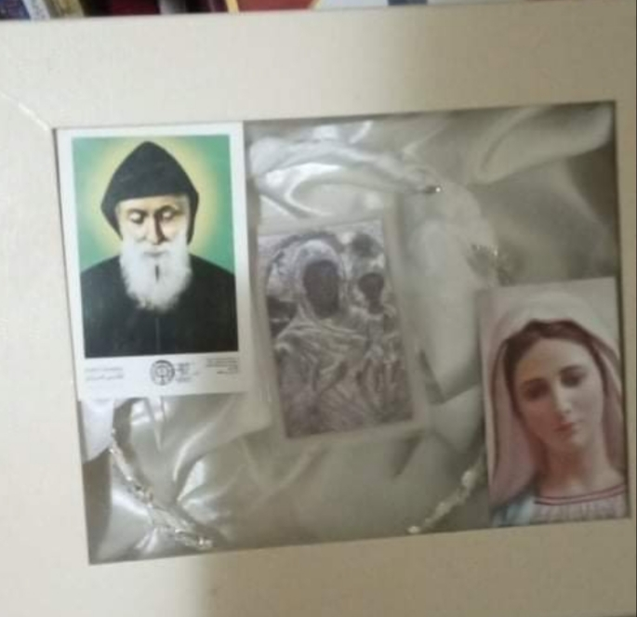
Symbolem ślubu są wianki

Slide 5
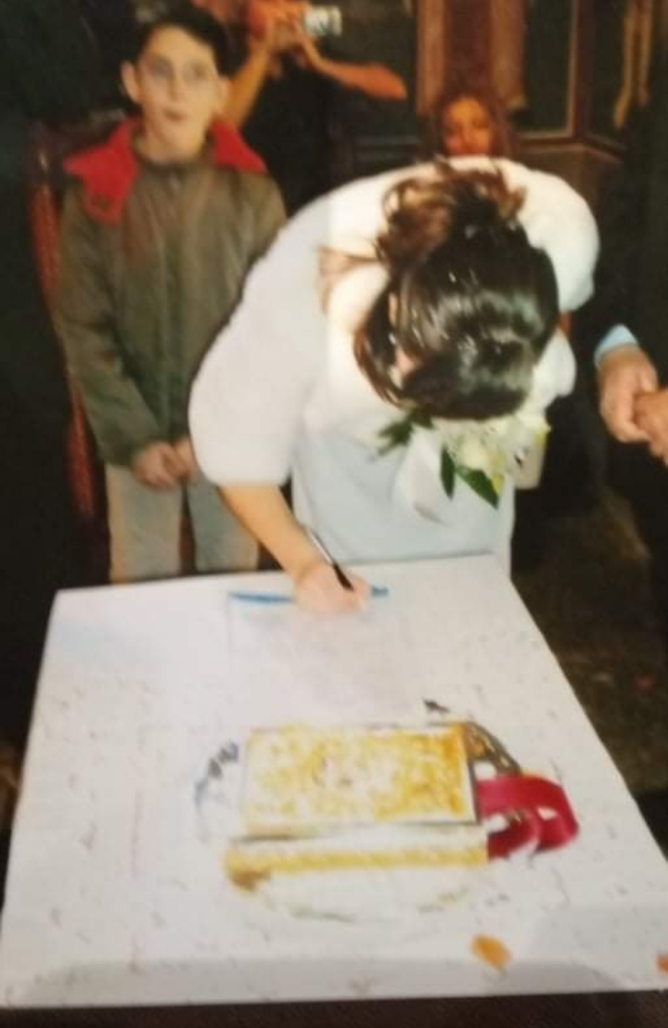
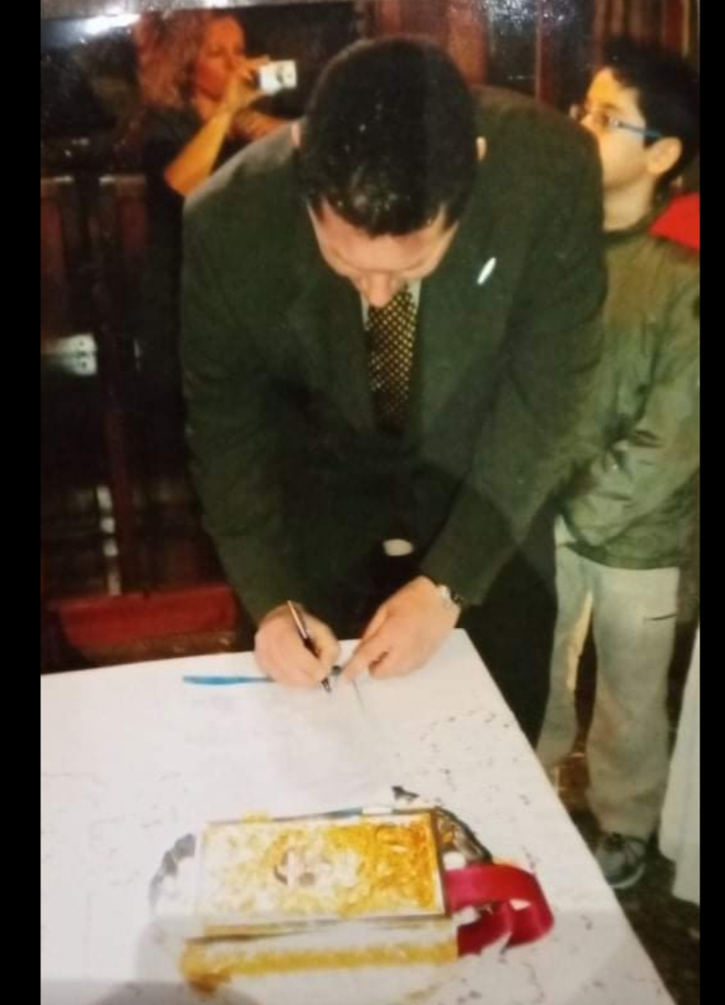
ceremonia
Para podpisuje papiery czyje dziecko będzie miało nazwisko, świadek podpisuje papier że odbył się ślub. Świadek jest bardzo ważną osoba na ślubie nazywa się barosz. Msza święta jest krótka trwa 1 godzinę.

Slide 6
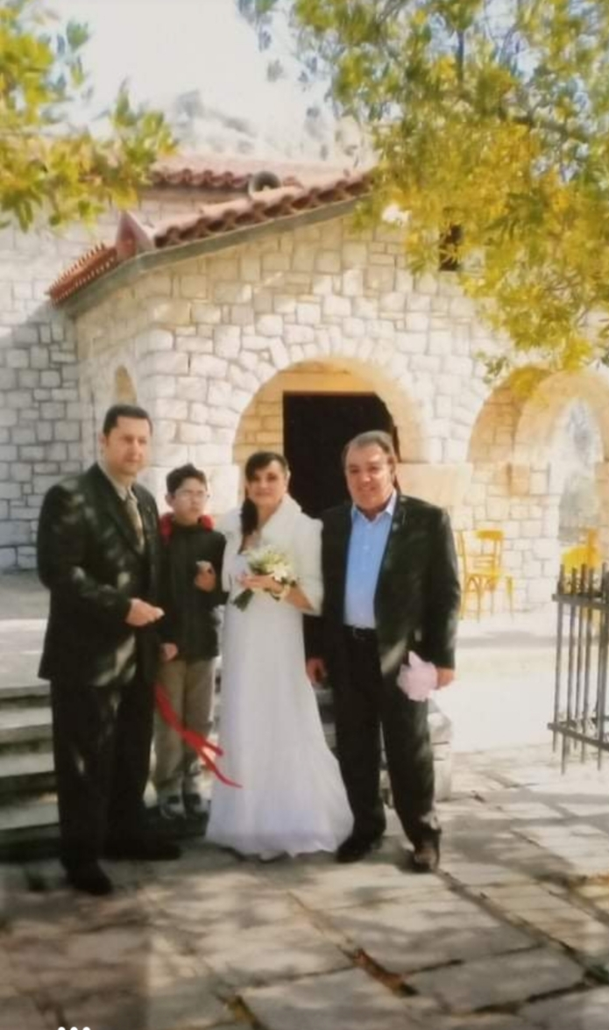
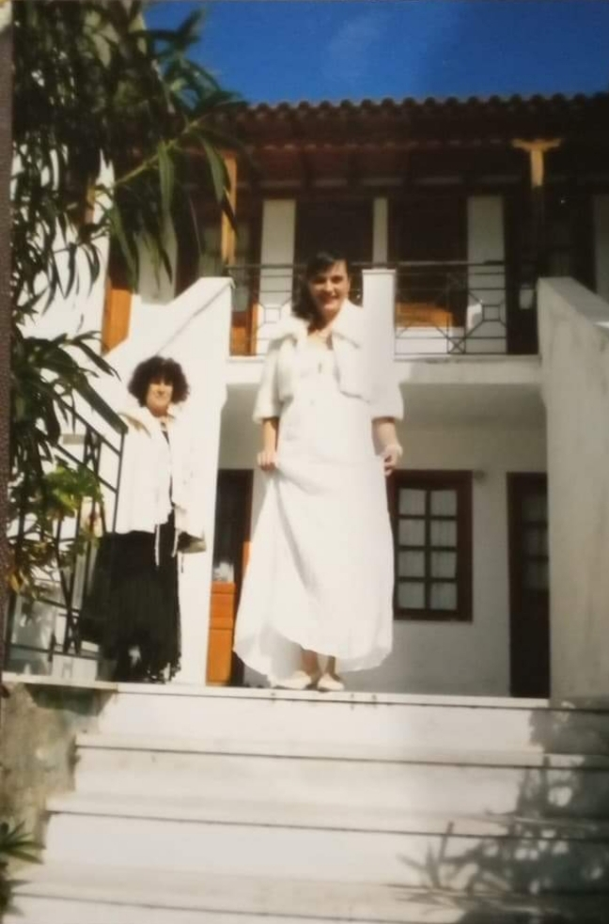

Slide 7
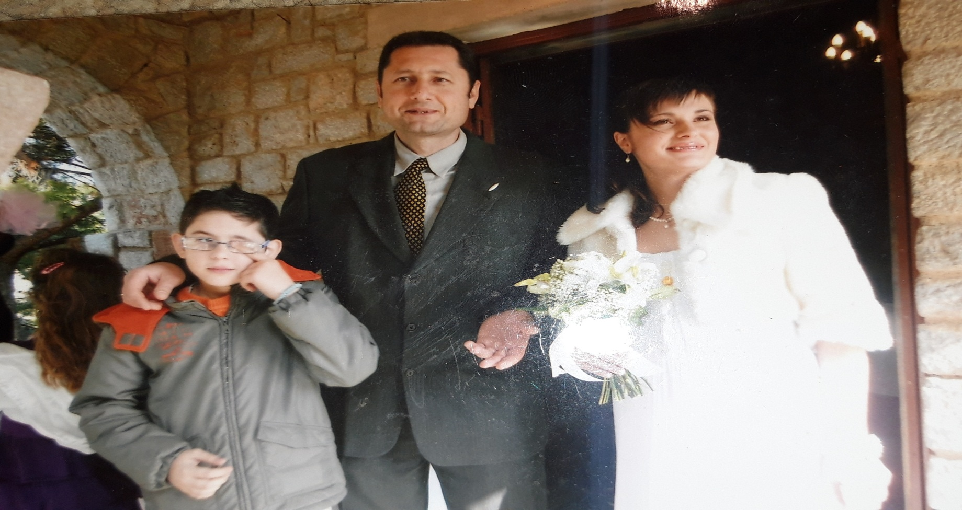
tradycją
Jest że świadek płci za kościół księdza za świece za wystrojenie i wianki.

Slide 8
Korzystałam z archiwum rodzinnego - moja ciocia miała prawosławny ślub w Grecji

Slide 9
Marta Płoskonka
Wykonała

